Slide 1
Prima editie: 2003
Eduard PUGHIN

Slide 2
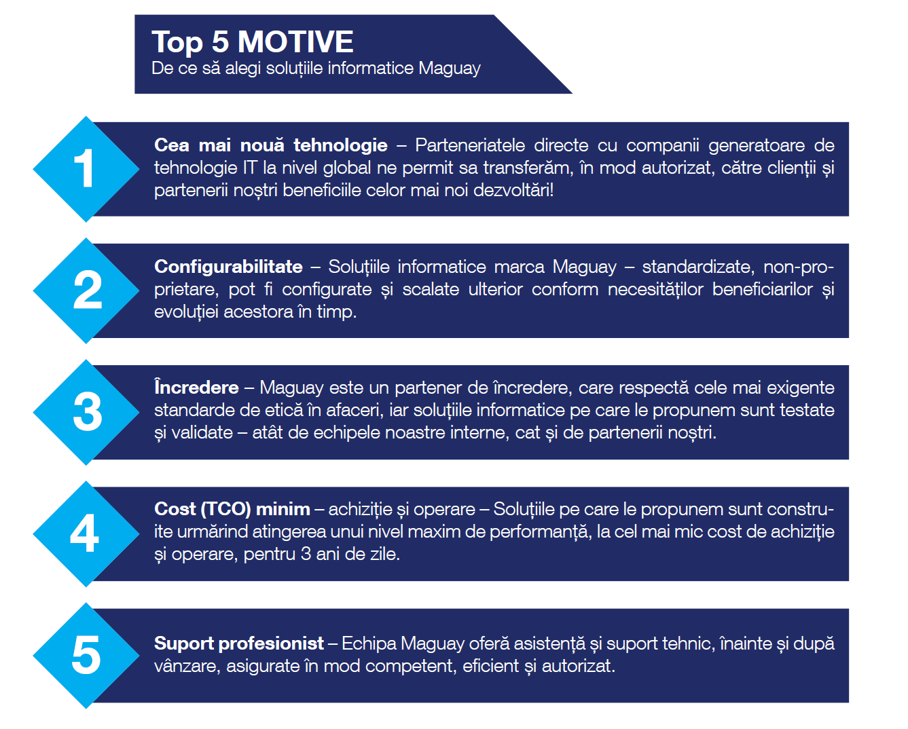
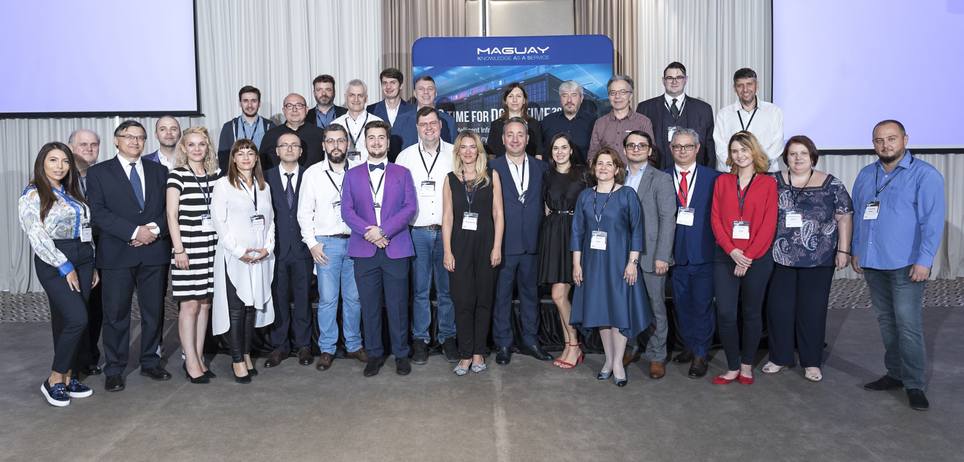
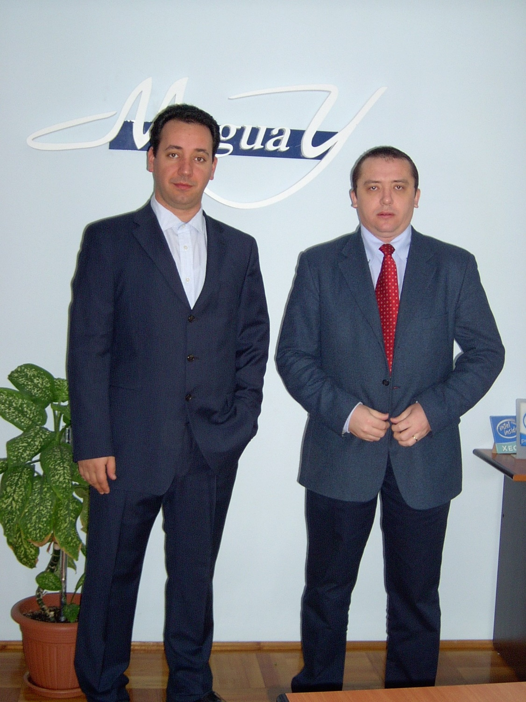
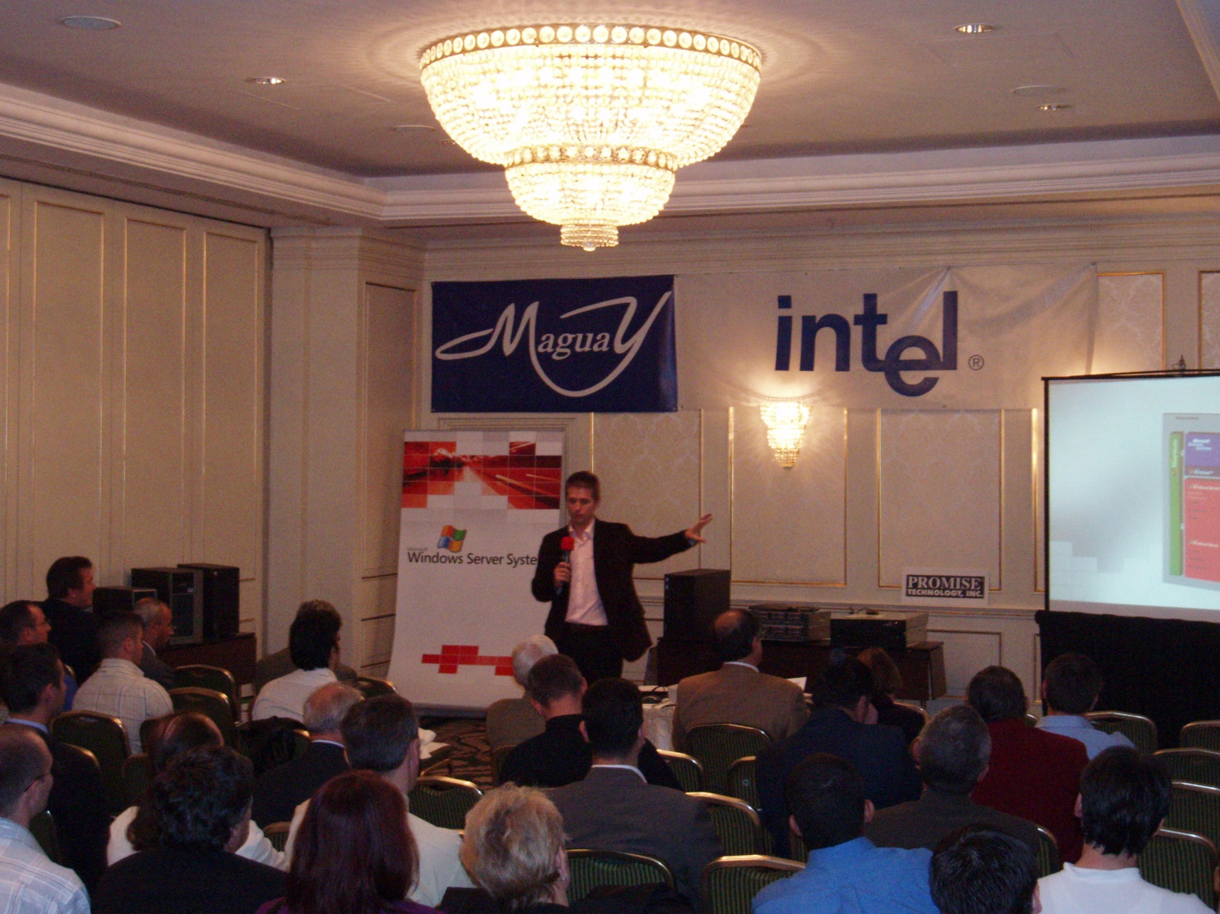
1992

Slide 3
No-Time-for-Downtime 2003
Prima editie
Parteneri: Intel, Microsoft

Slide 4
La rascruce de …..
tehnologii
arhitecturi
stil de viata
stil de lucru

Slide 5
2022
DIGITALIZARE
OPORTUNITATE
PROVOCARE
(pentru beneficiari dar si pentru furnizori)
PARTENERIATE

Slide 6
Vă mulțumesc!
Eduard PUGHIN

